Slide 1
DROIT DU TRAVAIL
Dossier 3 : Les droits de l’individu au travail

Slide 2
PLAN DU COURS
I. Le pouvoir de l’employeur
II. Les droits et obligations des salariés
III. La durée du travail
IV. Les repos et congés
V. La santé et la sécurité
VI. Le droit de grève

Slide 3
I. Le pouvoir de l’employeur
1. Le pouvoir normatif : le règlement intérieur
A/ L’élaboration du règlement intérieur
Le règlement intérieur est obligatoire dans les entreprises ayant atteint le seuil de 50 salariés durant 12 mois consécutifs.
Il est un acte unilatéral de l’employeur ce qui signifie que son élaboration et son contenu sont de sa seule initiative, mais il doit être soumis aux représentants des salariés et à l’inspecteur du travail.

Slide 4
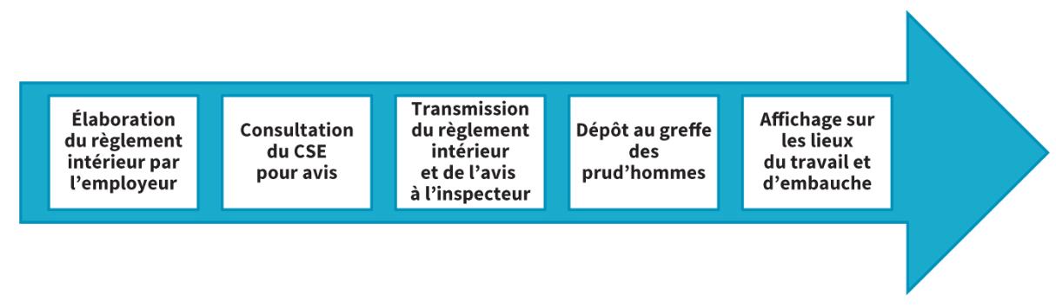
Étape de l’élaboration du règlement intérieur :
Après avoir élaboré le règlement intérieur, l’employeur doit le transmettre pour avis au CSE.
Puis le règlement et l’avis sont adressés à l’inspecteur du travail pour examen. Ce dernier pourra demander la modification ou le retrait de certaines clauses.
Un exemplaire est déposé au secrétariat-greffe du conseil de prud’hommes.
Enfin, le règlement intérieur doit être affiché, c’est-à-dire être en évidence sur les lieux de travail et d’embauche et indiquer sa date d’entrée en vigueur.

Slide 5
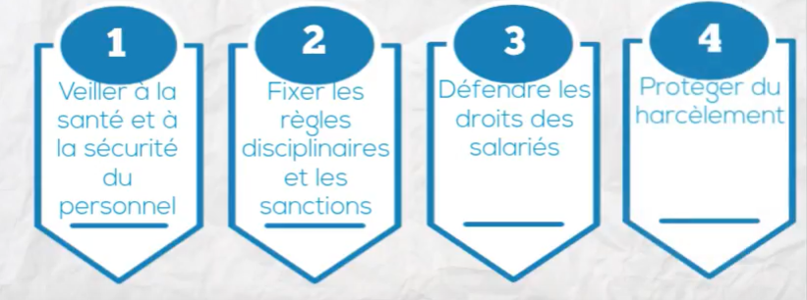
B/ OBJECTIFS

Slide 6
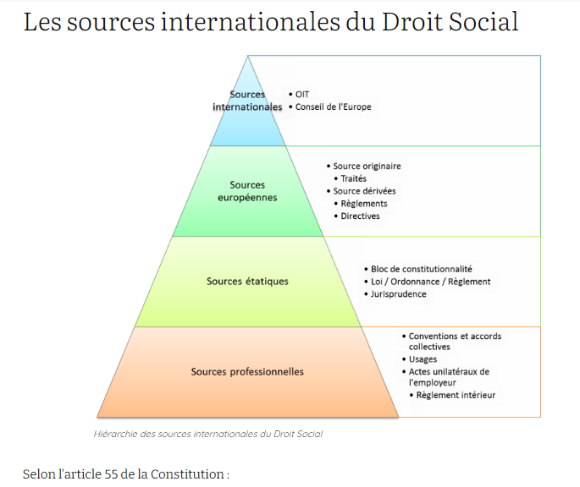

Slide 7
C/ Le contenu
Le règlement intérieur ne peut pas apporter aux droits et libertés des personnes des restrictions qui ne seraient pas justifiées par la nature de la tâche à accomplir ni proportionnées au but recherché.
Il ne peut porter que sur quatre domaines :
▶Santé et sécurité : on doit trouver les mesures d’application de la réglementation en la matière dans l’entreprise et ses établissements avec surtout les consignes particulières à observer en cas d’équipements particuliers ou de protection individuelle et les procédures à suivre en cas de produits ou travaux dangereux ;
▶Discipline : on doit trouver les règles générales et permanentes la nature et l’échelle de sanctions que peut prendre l’employeur ;
▶Droits de la défense : le rappel concernant la réglementation sur la défense des salariés ;
▶Rappel des règles sur le harcèlement moral et sexuel ainsi que sur les agissements sexistes.

Slide 8
Des exemples :
Voilà une entreprise qui dans son règlement intérieur indique que « La consommation de boissons alcoolisées est interdite dans l'entreprise, y compris dans les cafeterias, au moment des repas et pendant toute autre manifestation organisée en dehors des repas ».
Mais elle se heurte à l’inspecteur du travail, ce dernier exigeant le retrait de cette disposition. Ce retrait est approuvé par la cour administrative d’appel de Lyon (arrêt rendu le 8 mars 2011) et par le Conseil d’État.
☞ Le raisonnement se fait en deux temps :
Le principe : l’article R.4228-20 du code du travail dispose que « aucune boisson alcoolisée autre que le vin, la bière, le cidre et le poiré n'est autorisée sur le lieu de travail ».
Pour le dire autrement le vin, la bière, le cidre et le poiré sont autorisés par principe sur le lieu de travail. S’ils sont autorisés sur le lieu de travail c’est que leur consommation l’est aussi ! Ce qui signifie pour le Conseil d’État que l’employeur ne peut limiter la portée de cette disposition du code du travail en posant une interdiction générale et absolue de consommer de l’alcool sur le lieu de travail.

Slide 9
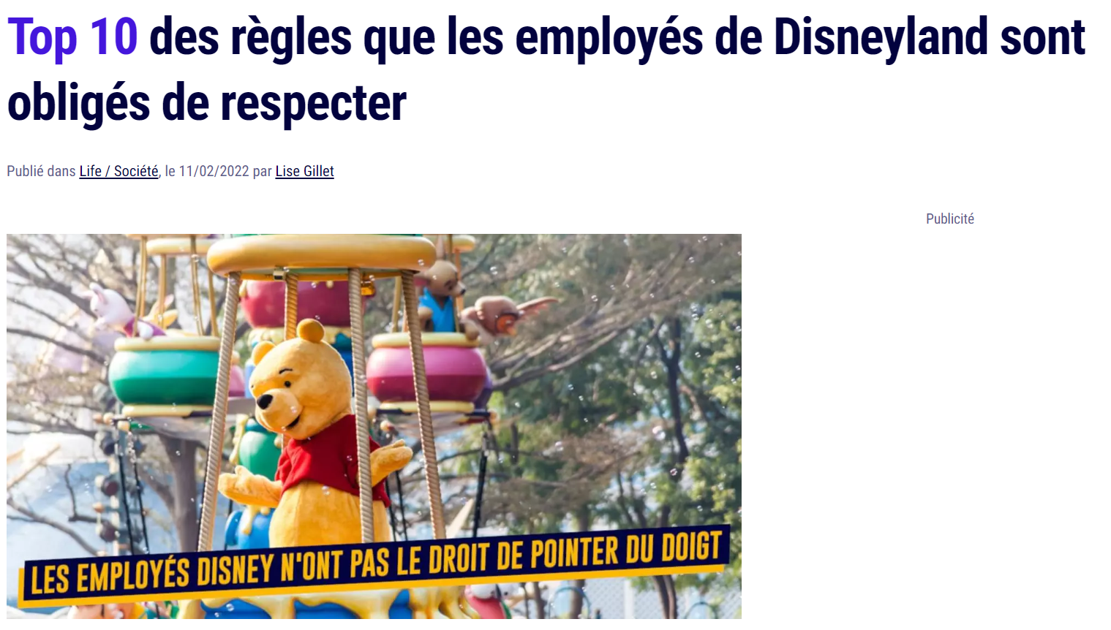
https://www.topito.com/top-regles-employes-disneyland

Slide 10
2. Le pouvoir disciplinaire
A/ La sanction
L’article L. 1331-1 du Code du travail définit la sanction comme « toute mesure autre que les observations verbales prise par l’employeur à la suite d’agissements du salarié considéré par lui comme fautif, que cette mesure soit de nature à affecter immédiatement ou non la présence du salarié dans l’entreprise, sa fonction, sa carrière ou sa rémunération ».

Slide 11
En pratique :
•Les amendes et sanctions pécuniaires sont interdites.
•Les sanctions discriminatoires sont interdites.
•Quand il existe un règlement intérieur, l’employeur doit en tenir compte pour le choix des sanctions.
•Il existe une prescription car aucun fait fautif ne peut donner lieu à une sanction au-delà d’un délai de deux mois à compter du jour où l’employeur en a eu connaissance.

Slide 12
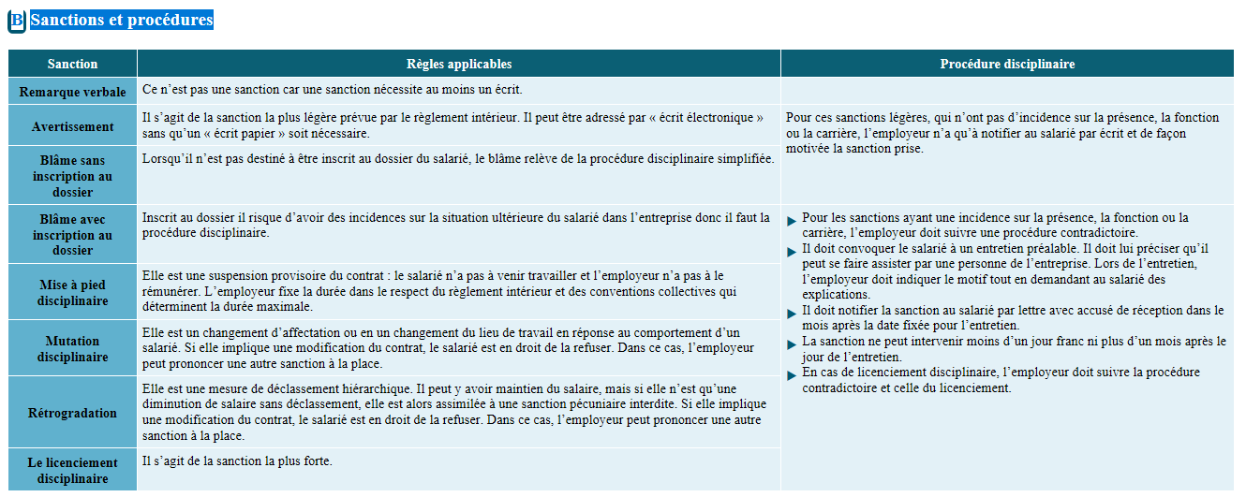
B. Sanctions et procédures

Slide 13
3. Le pouvoir de surveillance
A/Le contrôle légitime et proportionné de l’employeur
Le principe est que l’employeur ne peut pas apporter aux droits des salariés des restrictions qui ne seraient justifiées par la nature de la tâche à accomplir, ni proportionnées au but recherché.
L’employeur en vertu du contrat a un pouvoir de direction qui découle du lien de subordination. Il peut donc donner des ordres et surtout il peut contrôler la façon dont le salarié exécute son travail. Il peut aussi contrôler la façon dont son salarié utilise les outils professionnels qu’il met à sa disposition.

Slide 14
La mise en place d’un système de contrôle ou de surveillance des salariés doit être portée à la connaissance des représentants du personnel. Ainsi, l’employeur doit consulter le CSE avant la mise en place du dispositif.
De même, le salarié doit être au préalable informé de tout dispositif de surveillance et de contrôle et de la collecte d’informations personnelles.
De plus, lorsque le dispositif de contrôle permet de sanctionner les salariés, cela doit figurer dans le règlement intérieur. À défaut, les preuves obtenues sont considérées comme illicite.

Slide 15
B/Le contrôle et la surveillance des outils des salariés
a. Le contrôle des postes informatiques
L’employeur peut limiter l’utilisation des outils issus des technologies de l’information – TIC – (la CNIL préconise l’autorisation ou la tolérance d’une utilisation privée) qu’il met à la disposition des salariés, par exemple il est en droit :
▶de mettre en place des outils d’analyse des pièces jointes ;
▶ de filtrer les accès à certains sites sur internet ;
▶d’interdire certaines connexions (comme l’accès à des forums) ;
▶de contrôler les durées de connexions et les sites visités.
Le salarié peut être accusé de faute grave en cas d’utilisation excessive d’Internet, c’est-à-dire plus de 41 heures par mois à des fins personnelles
Exemple : licenciement avéré d’un salarié qui était allé sur 10000 sites en 13 jours.

Slide 16
les messages reçus ou émis depuis un ordinateur professionnel mis à disposition par l’employeur sont réputés professionnels et donc l’employeur peut y avoir librement accès sans avoir besoin d’en informer le salarié.
Il n’en est pas de même pour les fichiers ou mails identifiés par le salarié comme « personnels » car il s’agit ici du respect de la vie privée (article 9 du code civil « chacun a le droit au respect de sa vie privée »).
Ainsi, depuis l’arrêt Nikon de 2001, la jurisprudence rappelle que « le salarié a droit, même au temps et au lieu de travail, au respect de l’intimité de sa vie privée ; que celle-ci implique en particulier le secret des correspondances ; que l’employeur ne peut dès lors sans violation de cette liberté fondamentale prendre connaissance des messages personnels émis par le salarié et reçu par lui grâce à un outil informatique mis à sa disposition pour son travail et ceci même au cas où l’employeur avait interdit une utilisation non professionnelle de l’ordinateur ».

Slide 17
Ainsi, l’employeur peut accéder aux documents personnels du salarié de trois façons :
en présence du salarié ou celui-ci dûment appelé ;
sans la présence du salarié « si un risque ou un événement particulier le justifie » (arrêt de 2005) ;
après avoir obtenu du juge la présence d’un huissier en démontrant que cette demande est légitime et nécessaire à la protection des intérêts de l’entreprise.
☞ Dans ce cas, l’huissier peut accéder aux documents personnels du salarié et en prendre copie en présence du salarié ou après l’avoir dûment appelé (arrêt de 2007).À défaut, la production de document personnel du salarié est illicite.
☞ De même, l’employeur ne peut en aucun cas se prévaloir de mails émanant de la messagerie personnelle du salarié car dans ce cas il s’agit d’une violation du secret des correspondances même si cette messagerie est accessible de l’ordinateur professionnel.

Slide 18
b. La vidéosurveillance
L’employeur peut installer pour des raisons de sécurité un système de vidéosurveillance, toujours dans le respect du principe de proportionnalité et du respect des salariés.
Les caméras ne peuvent donc pas filmer les salariés à leur poste de travail (il existe cependant des exceptions, comme pour les postes en caisse mais, dans ce cas, la caméra doit plus filmer la caisse que le salarié), les zones de détente et de repas…
☞ Par contre, l’employeur peut sans aucune procédure particulière mettre en place tout système de surveillance dans les locaux où les salariés ne travaillent pas.
c. La géolocalisation
Ce système permet de savoir à tout moment où se situent les salariés grâce à des objets tels qu’un badge ou encore un véhicule.

Slide 19
II. Les droits et obligations des salariés
Le salarié est subordonné à l’employeur. Le contrat de travail lui impose des obligations spécifiques. En contrepartie, le salarié dispose d’un certain nombre de droits.
Les principales obligations du salarié sont :
– exécuter personnellement le travail ;
– prendre soin du matériel fourni ;
– respecter la discipline et le règlement intérieur ;
– être loyal vis-à-vis de l’entreprise ;
– respecter les clauses contractuelles …

Slide 20
Les principaux droits du salarié sont :
– être rémunéré ;
– disposer des moyens nécessaires pour effectuer le travail ;
– bénéficier de la réglementation du travail (durée du travail, droit de grève, droit d’être représenté, droit à la formation…) ;
– le salarié a aussi des droits généraux : respect de la vie privée, droit d’expression, ne pas subir de discriminations ni de harcèlement moral ou sexuel, égalité des salaires...

Slide 21
III. La durée du travail
1. La durée légale et son dépassement
A. Les durées maximales de travail
La durée légale du travail pour un temps complet est fixée à :
▶35 heures par semaine ;
▶151,67 heures par mois ;
▶1 607 heures par an.
Cependant, des conventions ou accords collectifs peuvent prévoir une durée de travail hebdomadaire supérieure ou inférieure à 35 heures.

Slide 22
Durée quotidienne | 10 heures en principe, sauf en cas de dérogation acceptée par l’inspecteur du travail ou en cas d’urgence. ▶ Une convention ou un accord d’entreprise ou d’établissement ou un accord de branche peut prévoir le dépassement, en cas d’activité accrue ou pour des motifs liés à l’organisation de l’entreprise, à condition de ne pas porter la durée à plus de 12 heures. ▶ Au bout de 6 heures de travail consécutives, le salarié a le droit à une pause de 20 minutes. ▶ Tout salarié a le droit à un repos journalier de 11 heures consécutives ;
Durée hebdomadaire | La durée légale du temps de travail hebdomadaire de 35 heures peut être dépassée sous réserve de plafonds : ▶ au cours d’une même semaine, elle ne peut dépasser 48 heures, sauf en cas de circonstances exceptionnelles ; ▶ sur une période de 12 semaines consécutives, elle ne peut pas dépasser 44 heures en moyenne ; ou 46 heures, si une convention ou un accord le prévoit ou, à défaut, après autorisation de l’inspection du travail.

Slide 23
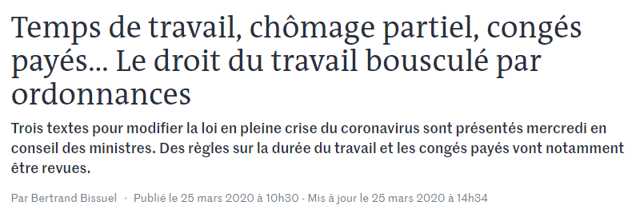
Exemple : le COVID 19 bouleverse le droit du travail
Temps de travail
L’une des trois ordonnances dévoilées mercredi offre la faculté à certaines catégories d’employeurs de s’affranchir des règles de droit commun en matière de temps de travail. A l’heure actuelle, un salarié ne doit pas accomplir plus de quarante-quatre heures par semaine en moyenne (sur douze semaines consécutives) ; désormais, ce plafond pourra être élevé à quarante-huit heures.
En outre, au cours d’une même semaine, il sera possible d’employer de la main-d’œuvre pendant soixante heures, au maximum.

Slide 24
B. Le dépassement de la durée légale
Le paiement majoré :
Le taux de majoration des HS est fixé par un accord d’entreprise, qui peut être moins favorable que l’accord de branche, mais sans pouvoir être inférieur à 10 %.
À défaut d’accord, le taux légal de majoration s’applique, à savoir :
▶25 % pour les 8 premières heures supplémentaires ;
▶50 % au-delà.

Slide 25
IV. Les repos et congés
1. Les repos et jours fériés A. Le repos hebdomadaire
• Le principe :
Le Code du travail dispose que :
▶il est interdit qu’un salarié travaille plus de six jours par semaine ;
▶le repos doit avoir une durée minimale de 24 heures consécutives, ce qui le porte, en y ajoutant les 11 heures de repos quotidien, à 35 heures ;
▶il doit être donné le dimanche sauf exceptions.

Slide 26
B. Les jours fériés
Les jours fériés sont : le 1er janvier, le lundi de Pâques, le 1er mai, le 8 mai, le jeudi de l’Ascension, le lundi de Pentecôte, le 14 juillet, le 15 août, le 1er novembre, et le 11 novembre le 25 décembre.
Le repos ces jours-là, sauf le 1er mai, n’est obligatoire que pour les mineurs.
La particularité du 1er mai :
Seul le 1er mai est obligatoirement férié et chômé pour tous. Il s’agit d’une interdiction légale de travailler.
☞ Une exception est posée pour les établissements et services qui, en raison de leur activité, ne peuvent pas interrompre le travail. Dans ce cas, les salariés sont payés doublement. Le refus de travailler ce jour-là n’est pas une faute.

Slide 27
2. Les congés payés
A. Droit et calcul des jours de congés
Le salarié acquiert ses droits à congés payés sans aucune condition d’ancienneté.
En fonction du nombre de mois travaillés durant la période dite « de référence », fixée par accord d’entreprise ou, à défaut, période allant du 1er juin au 31 mai, le salarié acquiert 2 jours et demi ouvrables de congés payés par mois de travail effectif, sans pouvoir dépasser 30 jours ouvrables (12 mois × 2,5 jours).

Slide 28
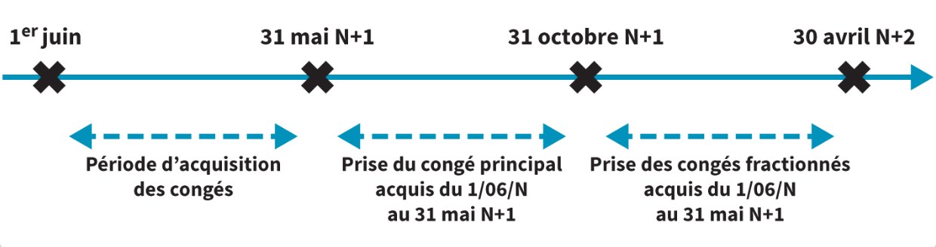
B. La prise de congés et la durée des congés
▶ La durée du congé pris en une seule fois ne peut en aucun cas excéder 24 jours ouvrables. Ainsi, la cinquième semaine doit être prise séparément du congé principal de 24 jours.

Slide 29
V. La santé et la sécurité
1. Obligations et responsabilités de l’employeur
A. Les obligations de l’employeur
L’employeur doit prendre les mesures nécessaires pour assurer la sécurité et protéger la santé des travailleurs dans l’entreprise.
À cette obligation d’ordre général s’ajoute une obligation de propreté des locaux, qui doivent être aménagés de façon à assurer la sécurité.
Son obligation de sécurité se décompose en trois volets : des mesures de prévention, d’information et de formation.

Slide 30
Domaine | Devoirs de l’employeur
La prévention | ▶ Recenser et évaluer les risques : il doit, sous peine d’une sanction de 1 500 €, tenir un document unique contenant une identification des dangers et une analyse des risques au niveau de chaque unité de travail. Ce document doit être tenu à la disposition du CSE ou, à défaut, de toute personne soumise à un risque pour sa santé ou sa sécurité, du médecin du travail, de l’inspection, des services de prévention, des organismes de sécurité et médecins inspecteur. ▶ Adapter le travail : conception des postes, choix des équipements et des méthodes en évitant le travail monotone et cadencé. ▶ Prendre toutes les mesures de prévention contre le harcèlement. ▶ Prévenir la pénibilité
L’information | ▶Organiser et donner une information sur les risques pour la santé et la sécurité ainsi que sur les mesures prises.
La Formation | ▶ Donner une formation appropriée pendant le temps de travail. ▶ Donner une formation spéciale aux nouveaux salariés, aux salariés temporaires ayant des postes présentant des risques particuliers, à ceux qui changent de poste ou de technique.

Slide 31
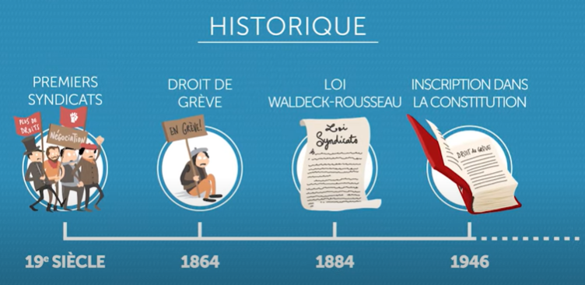
II. Les syndicats dans l’entreprise
La section syndicale :
Le rôle de la section syndicale est de représenter les intérêts de leurs adhérents et plus largement des salariés auprès de l’employeur.
La loi permet à chaque syndicat représentatif dans l’entreprise de constituer une section syndicale ayant pour but d’assurer « la représentation des intérêts matériels et moraux de ses membres ».

Slide 32
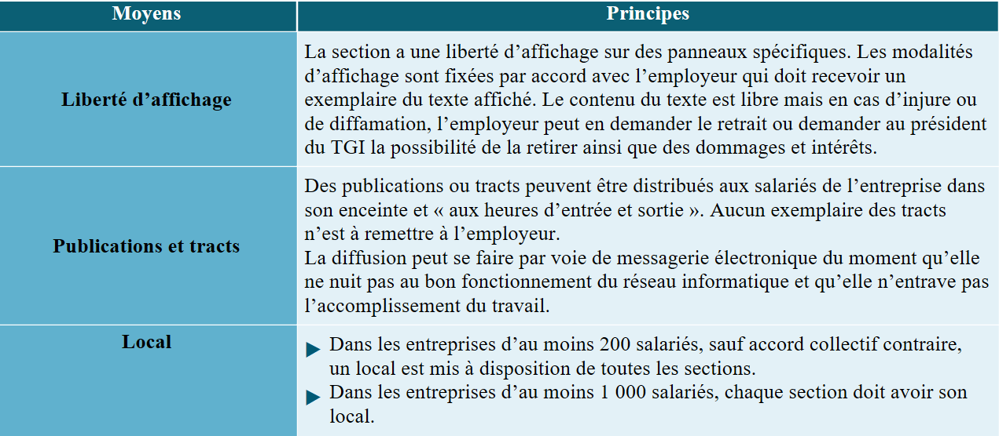
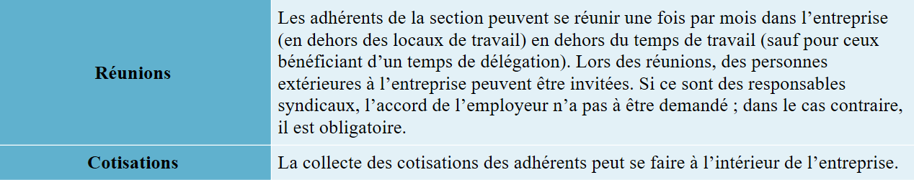
1. Moyens d’action

Slide 33
2. Les délégués syndicaux
Le délégué syndical est désigné (4 ans) par une organisation syndicale qui a constitué une section syndicale au sein de l’entreprise pour défendre les salariés et améliorer leurs conditions de travail.
Il joue le rôle de négociateur avec l’employeur en transmettant les propositions et les revendications de son syndicat.
Les entreprises de plus de 50 salariés peuvent disposer d’un représentant syndical (pour les entreprises de moins de 50 salariés un élu titulaire peut être désigné comme DS)

Slide 34
Le nombre des délégués varie en fonction de l’effectif de l’entreprise :
De 50 à 999 salariés | 1 DS
De 1 000 à 1 999 salariés | 2 DS
De 2 000 à 3 999 salariés | 3 DS
De 4 000 à 9 999 salariés | 4 DS
Au-delà de 9 999 salariés | 5 DS

Slide 35
A. Les fonctions du délégué syndical
Selon la loi, « il représente le syndicat auprès du chef d’entreprise ». Il présente à l’employeur des revendications, c’est-à-dire qu’il demande la modification des textes existants.
Il est l’interlocuteur privilégié de l’employeur pour la négociation collective.
Pour présenter et diriger la section syndicale, il dispose d’un crédit d’heures qui varie de 12 heures (de 50 à 150 salariés) à 24 heures (plus de 500 salariés) par mois.

Slide 36
Dans les entreprises où il cumule le rôle de délégué du personnel et de délégué syndical, il devra présenter des revendications (DS) tout en s’assurant du respect du droit existant (DP).
Il peut exercer en justice, en faveur d’un salarié de l’entreprise, toutes les actions qui naissent des dispositions relatives à l’égalité de traitement entre les hommes et les femmes et aux divers cas de discriminations, sans avoir à justifier d’un mandat du salarié dès lors qu’averti il ne s’y est pas opposé.
Il bénéficie des droits et du statut protecteur reconnus aux représentants du personnel.
Son mandat prend fin lorsque le syndicat le décide, en cas de départ, en cas de réduction des effectifs provoquant une diminution, voire une disparition des DS.

Slide 37

III. La représentation des salariés
Traditionnellement, les institutions représentatives dans les entreprises étaient les suivantes :
à partir de 11 salariés, des délégués du personnel (DP) ;
à partir de 50 salariés, le comité d’entreprise (CE) et le comité d’hygiène et de sécurité et des conditions de travail (CHSCT).
Les ordonnances Macron ont remplacé ces institutions par le comité social et économique (CSE), obligatoire à partir de 2020, et le conseil d’entreprise.

Slide 38

Des montages pour éviter les effets de seuil : Cas Grand Frais

Slide 39
B. Composition et fonctionnement
Composition :
Le CSE est composé :
de l’employeur (ou de son représentant) assisté éventuellement de 3 collaborateurs avec voix consultative ;
d’une délégation du personnel (titulaires et suppléants) dont le nombre de membres varie, selon l’effectif de l’entreprise ;
d’un représentant syndical désigné par chaque syndicat représentatif.

Slide 40
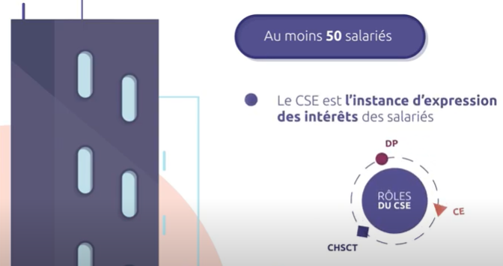

Slide 41
1. Le comité social et économique (CSE)
A. Mise en place
• Le seuil d’effectif :
Un CSE doit obligatoirement être mis en place dans toutes les entreprises d’au moins 11 salariés. Cet effectif doit avoir été atteint pendant 12 mois consécutifs.

Slide 42
C. Attributions
Dans les entreprises de 11 à 50 salariés
Le CSE a pour missions de :
présenter à l’employeur les réclamations individuelles et collectives ;
contribuer à promouvoir la santé, la sécurité et les conditions de travail dans l’entreprise et réaliser des enquêtes en matière d’accidents du travail ou de maladies professionnelles ;
saisir l’inspection du travail de toutes les plaintes et observations relatives à l’application des dispositions légales dont elle est chargée d’assurer le contrôle.
Le CSE a un droit d’alerte en cas d’atteinte aux droits des personnes, à leur santé physique et mentale ou aux libertés individuelles.

Slide 43
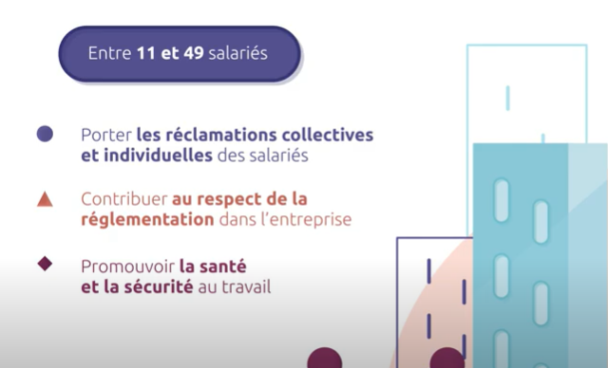
2. Le contrôle de la santé et de la sécurité
A. Le CSE et la Commission Santé, Sécurité et Conditions de travail (CSSCT)
Les attributions du CSE (Comité Social et Economique)

Slide 44
C. Attributions
Dans les entreprises de 11 à 50 salariés
Le CSE a pour missions de :
présenter à l’employeur les réclamations individuelles et collectives ;
contribuer à promouvoir la santé, la sécurité et les conditions de travail dans l’entreprise et réaliser des enquêtes en matière d’accidents du travail ou de maladies professionnelles ;
saisir l’inspection du travail de toutes les plaintes et observations relatives à l’application des dispositions légales dont elle est chargée d’assurer le contrôle.
Le CSE a un droit d’alerte en cas d’atteinte aux droits des personnes, à leur santé physique et mentale ou aux libertés individuelles.

Slide 45
Dans les entreprises d’au moins 50 salariés
Le CSE a pour mission d’assurer une expression collective des salariés permettant la prise en compte permanente de leurs intérêts dans les décisions relatives à la gestion et à l’évolution économique et financière de l’entreprise, à l’organisation du travail, à la formation professionnelle et aux techniques de production.
À ce titre, il est informé et consulté sur les questions intéressant l’organisation, la gestion et la marche générale de l’entreprise.

Slide 46
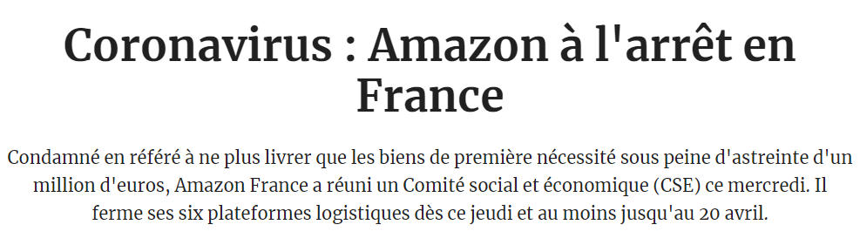
Le CSE a de plus des attributions dans le champ de la santé, de la sécurité et des conditions de travail.
Le CSE a un droit d’alerte :
▶en cas d’atteinte aux droits des personnes ;
▶en cas de danger grave ou imminent pour la santé ou la sécurité ;
▶en cas de risque grave pour la santé publique et l’environnement ;
▶droit d’alerte économique en cas de faits de nature à affecter de manière préoccupante la situation économique de l’entreprise.

Slide 47
VI. Les conflits collectifs
1. La grève
A. Définition et limites de la grève
Définition
La grève est un droit individuel exercé de façon collective qui provoque un arrêt de travail en vue de la satisfaction de revendications professionnelles non satisfaites par l’employeur.
Un salarié ne peut pas faire grève tout seul sauf s’il participe à un mouvement national.
L’arrêt doit être complet quelle qu’en soit sa durée. Ainsi, les grèves perlées (baisse de la production, exécution ralentie du travail) sont illicites alors que les grèves tournantes sont licites.
Il suffit que l’employeur ait juste connaissance des revendications, mais il doit s’agir de revendications professionnelles et collectives que l’employeur peut satisfaire.

Slide 48
2. LES DIFFERENTS TYPES DE GREVES
A. Grève perlée
Elle consiste à ralentir volontairement le travail, dans des conditions volontairement défectueuses. L’activité n’est pas totalement interrompue. Cela n’est pas considéré comme une grève au sens de la loi et est donc illégal en France. Il s’agit d’une inexécution des obligations contractuelles de la part du salarié.
https://www.capital.fr/entreprises-marches/prives-de-prime-des-salaries-dikea-font-greve-1388728
B. Grève du zèle
Il s’agit d’exécuter le travail en appliquant strictement les consignes données, afin que l’exécution soit ralentie voire qu’un ou plusieurs services soient de ce fait bloqués. Le travail est réalisé, le salaire est perçu mais la productivité baisse très fortement. Ce type de grève est interdit en France dans la fonction publique.

Slide 49
C. Grève tournante
Les grévistes se concertent et se relaient pour faire grève afin que les effectifs de travail ne soient jamais au complet dans l’entreprise, sans perte importante de salaire. Sont affectées successivement des catégories professionnelles (grève tournante verticale) ou des secteurs d’activité (grève tournante horizontale). La grève tournante est licite sauf si elle désorganise l’entreprise. Elle est prohibée dans le secteur public.
D. Grève solidaire
Il s’agit d’un arrêt collectif du travail ayant pour but est d’être solidaire en soutenant les revendications d’une autre catégorie de salariés en grève.
E. Grève générale
La grande majorité ou l’ensemble des travailleurs d’un pays sont rassemblés pour les mêmes revendications principales.

Slide 50
F. Grève avec occupation
Pendant celle-ci, les lieux de travail sont occupés par les grévistes. Les premiers cas en France ont eu lieu en 1936, les congés payés ont ainsi été obtenus.
G. Piquet de grève
Les grévistes se regroupent et s’installent à l’entrée d’un lieu de travail afin d’empêcher les non-grévistes de travailler. Cela est illégal en France.
H. Grève sauvage
Elle est décidée par les salariés en dehors de toute consigne syndicale pour défendre leurs acquis, leur statut…
I. Grève bouchon
Elle est légale sauf si elle désorganise l’entreprise en lui infligeant un préjudice excessif. L’objectif est d’arrêter le travail dans un service de l’entreprise pour bloquer le fonctionnement de celle-ci.

Slide 51
3. Les conséquences de la grève régulière
A. La suspension du contrat de travail
Salarié gréviste | Salarié non gréviste
La grève suspend le contrat doncle salarié n’est plus couvert par la législation des accidents du travail : ▶; | Les non-grévistes ne sont pas en principe touchés par la grève et leur contrat de travail ainsi que toutes les obligations de ce dernier restent maintenus.
la grève n’est pas un temps de travail effectif ce qui impacte sur le calcul des congés payés. À la fin de la grève, le salarié reprendra son emploi sans qu’aucune récupération ne puisse lui être imposée. | L’employeur peut, en cas d’impossibilité de leur fournir du travail en raison de la grève, invoquer à leur encontre la force majeure ou le lock-out ce qui aura pour effet de suspendre leur contrat.

Slide 52
4. La réponse de l’employeur
L’employeur dispose de nombreux moyens pour pouvoir rétorquer à une grève.
S’il lui est interdit de recourir à des contrats de travail précaires pour remplacer les salariés grévistes, il peut néanmoins demander aux non-grévistes d’effectuer des heures supplémentaires.

Slide 53
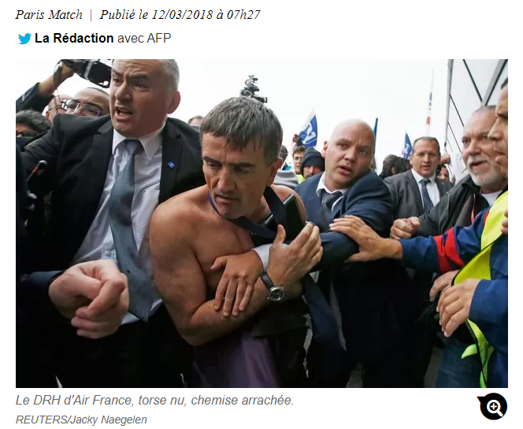
A. Le pouvoir disciplinaire de l’employeur
En cas d’exercice normal du droit de grève
En cas d’exercice anormal du droit de grève
Le pouvoir disciplinaire est suspendu et, en cas d’exercice normal du gréviste du droit de grève, l’employeur ne peut pas le sanctionner et ce, même s’il a commis des fautes du moment qu’il ne s’agit pas de faute lourde. Ainsi, tout licenciement est interdit et serait nul de plein droit.
Lorsqu’un salarié participe a une grève illicite, il ne bénéficie pas de la protection et donc peut être licencié même en dehors de toute faute lourde.

Slide 54
B. Le lock-out
Le lock-out est la fermeture temporaire de l’entreprise décidée par l’employeur en réponse à la grève. En principe, l’employeur ne peut pas y recourir car il doit fournir un travail aux non-grévistes.
Ainsi, le lock-out pratiqué par l’employeur à titre préventif ou par mesure de rétorsion est illicite.
Par contre, la jurisprudence l’autorise si l’employeur démontre la force majeure ou qu’il se trouve face à une situation contraignante engendrant une impossibilité totale de faire fonctionner l’entreprise, soit parce que la grève désorganise l’entreprise, soit parce que la grève met gravement en cause la sécurité.

Slide 55
5. Le règlement amiable des conflits collectifs
La conciliation | Les parties sont réunies devant une commission de conciliation. Si une solution acceptée par les parties est trouvée, elle est constatée par un procès-verbal, sinon le conflit peut être soumis à médiation et/ou arbitrage.
La médiation | À l’initiative du président de la Commission nationale de la négociation collective ou du ministère du Travail un médiateur intervient. Il tente de trouver des solutions et les propose dans le délai d’un mois aux parties qui ont 8 jours pour les accepter (un procès-verbal est alors dressé) ou non.
L’arbitrage | Les parties acceptent de se soumettre à la décision d’un arbitre (choisi par elles) qui statue en droit et en équité. Sa sentence arbitrale est notifiée aux parties ; si les parties la refusent, elles peuvent faire appel devant la cour supérieure d’arbitrage.

Slide 56
SITUATION
Des salariés insatisfaits du nouveau système d’astreinte ont décidé de travailler normalement le jour mais refusent d’effectuer les astreintes en invoquant leur droit de grève. La démarche des salariés constitue-t-elle une grève licite ?
SOLUTION :
Non. La grève est un droit individuel exercé de façon collective provoquant un arrêt de travail en vue de la satisfaction de revendications professionnelles. La cessation d’une obligation du contrat n’en fait pas partie, il n’y a pas arrêt de travail. En n’effectuant pas leurs astreintes, ils utilisent la grève pour réaliser leurs revendications : cette grève est donc une grève illicite.

Slide 57
FIN

